Slide 1
Marcu 1:1-20
Notes:
Suntem la inceput de drum in cartea Marcu
Marcu este un om al actiunii
Marcu desi grabit, are o iscusinta aparte in modul cum relateaza lucrurile
Nu degeaba evanghelia lui e printre Evanghelii

Slide 2
Începutul
Evangheliei lui Isus
Hristos,
Fiul* lui Dumnezeu.
Notes:
Debutul cartii se face cu acest verset
Inceput - asemenea unui prolog
Sau poate viza nu doar un fragment din cartea sa ci intreaga carte ca si inceput al Evangheliei
Marcu nu este riguros ca Ioan
Am cautat sa vad finalul cartii si am fost surprins sa vad ca nu are nici o incheiere aceasta carte ci mai degraba o lasa in suspans in mijlocul actiunii
Asa cum un film imediat dupa punctul culminant se incheie brusc cu … to be continued… va urma
El vede lucrarea lui Isus ca un start fara sfarsit
Daca e asa… atunci de ce inceput ?
Dece nu doar Evanghelia lui Isus ? Si apoi sa dovedesti… Mesia, Fiul lui Dzeu
O astfel de afirmatie deranjeaza si socheaza orice evreu din vremurile de atunci si din ziua de azi.
Cum sa inchei in testament si sa-l numesti vechi si apoi sa afirmi ca incepi un noul testament, un nou legamant ?
Profetiile pregateau o noua etapa
Marcu care nu e orientat spre profetii –minimul necesar pt a conecta inceputul evangheliei cu vechiul legamant

Slide 3
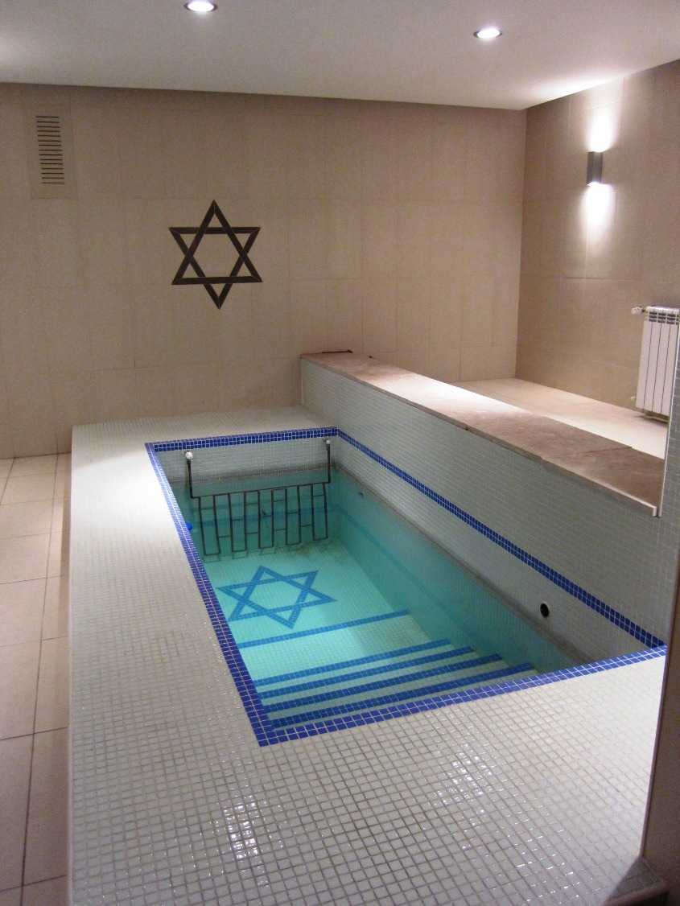
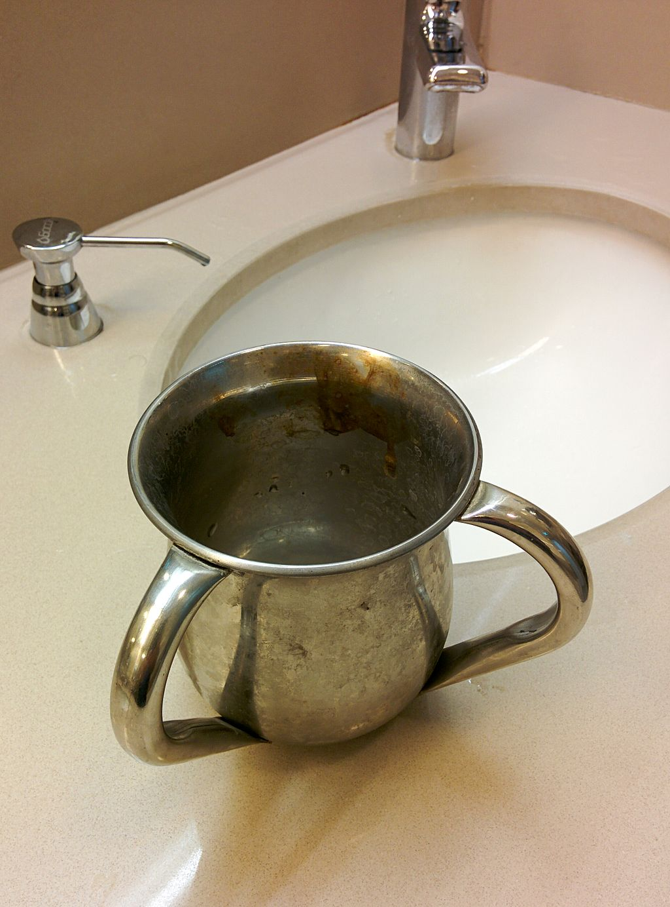
Notes:
Ioan – lucrul caracterizant – botezul
Marcu extrage esenta lucrarii lui Ioan in cateva versete si ii creaza rezumatul vietii
Ioan profetul
Botezul nu era un lucru necunoscut
Ritualul de curatie
Ioan atragea prin cuvant pe oameni la pocainta
Botezul lui Ioan – botezul pocaintei spre iertarea pacatului
Botezul in biserica – marturia unui cuget curat.

Slide 4

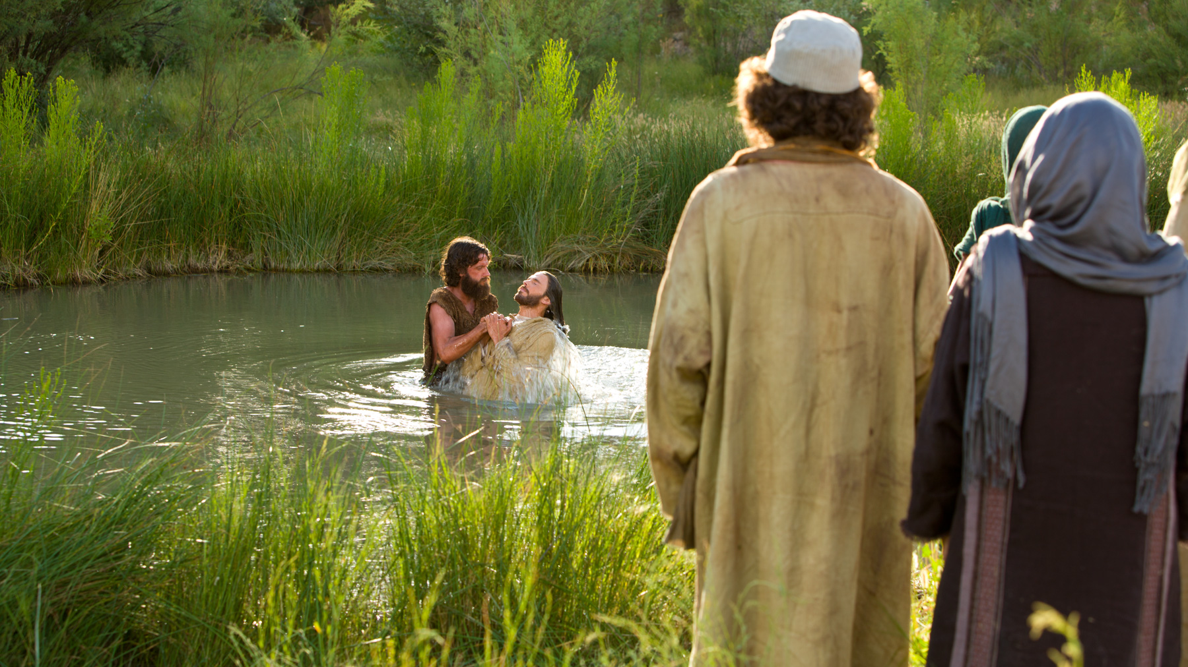

Notes:
Momentu in care Isus paseste in apa, are loc primul botez al marturiei unui cuget curat
din acest moment simbolistica botezului, a cufundarii capata o noua dimensiune intr-un legamant nou.

Slide 5
Glasuri…
Glasul profetiilor
Glasul profetului
Glasul Divinitatii
Glasul intunericului
Glasul Ctitorului
…
Glasul fiintei care aude Glasul
Vechiul Legamant
Noul Legamant
Notes:
Pentru ca Marcu imi atrage atentia la aceste glasuri, le-am urmarit, ce au sa spuna despre afirmatia din versetul 1 – Evanghelia lui Isus, Fiul lui Dzeu ?

Slide 6

Iată, voi* trimite pe solul Meu; el va pregăti** calea înaintea Mea. Si deodată va intra în Templul Său Domnul pe care-L căutaţi: Solul† legământului pe care-L doriţi; iată că vine†† – zice Domnul ostirilor.
Maleahi 3:1
Glasul Profetiilor
Notes:
El este Domnul ostirilor, El este Solul legamantului, si inaintea acestui Sol este trimis un alt sol care sa il vesteasca- Ioan.
Un Sol al Legamantului, dar El nu este doar un sol, este si ctitor al legamantului, si acest legamant este aceasta Evanghelie pe care o auzim, vestea buna a rascumpararii
Propovaduitor al acelei noi ere de mult asteptata de poporul evreu.
Solul Legamantului

Slide 7
Ioan propovăduia si zicea: „După mine vine* Cel ce este mai puternic decât mine, căruia eu nu sunt vrednic să mă plec să-I dezleg curelele încălţămintei.
Marcu 1:7
Glasul Profetului
Eu*, da, v-am botezat cu apă; dar El vă va boteza cu**
Duhul Sfânt.”
Marcu 1:8
Notes:
Ioan atesta pe Isus ca Cel care este mai puternic decat el
Si are un respect fata de Isus - nu se simte vrednic nici sa ii dezlege incaltamintea din picioare.
El isi masoara foarte bine pozitia in fata Celui pentru care face lucrarea si asemenea femeii care ii saruta picioarele lui Isus isi cunoaste pozitia foarte bine.
Ioan prin aceasta subordonare pe care o face il inalta si in atesta pe Isus ca si Mesia si ca Fiu al lui Dzeu.
In ce consta puterea lui Ioan ? Caracterisitica fundamental a lui Ioan este propovaduirea si ca si profet Cuvantul trebuia sa fie puternic
nu el mergea in cetate sa propovaduiasca, oamenii veneau la el, nu le facea minuni si cu toate acestea ii acceptau cuvintele se pocaiau si luau botezul pocaintei
Vechiul legamant are in centrul curatirea de pacat, ca si act central, tvilah si mai mult botezul pocaintei spre iertarea pacatelor necesitau apa,
Hristos n-a botezat pe nimeni in felul acesta, ci El era solul lui legamant cu totul nou care implica cufundarea intr-o Persoana noua si anume DUhul Sfant.
Ioan este mai mult decat un profet, este unul din cei mai mari profeti, pentru ca el este Solul ales sa fie premergator lui Mesia
Rolul si misiunea il face mare in special pentru ca vine in spiritul lui Ilie.

Slide 8
Glasul Divinitatii
Si din ceruri s-a auzit un glas care zicea:
„Tu* esti Fiul Meu preaiubit,
în Tine Îmi găsesc toată plăcerea Mea.”
Marcu 1:11
Notes:
In primul rand glasul lui Dzeu s-a mai auzit in mod public doar pe Sinai, cand intregul popor a auzit glasul lui Dzeu cand Dzeu rostea legamantul dintai cu Israel.
De atunci Dzeu nu a mai vorbit public decat in momentul inceperii noului legamant la botezul lui Isus
Ce atestare mai mare au asteptat evreii ?
O atestare mai mare nu se putea, insusi Cel prea Inalt confirma versetul 1 folosind un pasaj vechi si stiut din Psalmul 2: Tu esti Fiul Meu prea iubit… si apoi continua noutatea atestarii:
In Tine imi gasesc toata placerea Mea.
De ce allege Cel prea Inalt sa isi ateste Fiul la inceputul legamantului celui nou cu aceasta propozitie ?
Glasul divin desi se aude public pare sa nu isi propuna sa se adreseze publicului asa cum a facut-o pe Sinai pentru ca omul sa capete statutul de placut inaintea Lui prin respectarea poruncilor
La primul discurs in public Dzeu vorbea direct poporului si enunta Legea prin care poporul putea sa ramana placut lui Dzeu.
Acum nu se adreseaza multimii sa le zica El este fiul meu, aveti grija de El, va spun sigur pentru ca Eu Insumi vorbesc !
Se adreseaza acum nu direct omului ci asa cum se cade in noul legamant Hristos ca mijlocitor inaintea poporului –
Desavarsit, imaculat, perfect, - omul in care Dzeu nu numai ca il gaseste placut, dar in care isi gaseste toaaata placerea !!!!!

Slide 9
Glasul Divinitatii
Of the thousands of religions in human history, only Judaism bases its belief on national revelation – i.e. God speaking to the entire nation. If God is going to start a religion, it makes sense He'll tell everyone, not just one person.
Din miile de religii ale istoriei umane, numai iudaismul isi bazeaza credinta prin revelatie nationala – Dzeu vorbind intregii natiuni deodata. Daca Dzeu ar porni o religie, ar face sens sa o spuna tuturor, nu doar unei persoane.
Rabbi Shraga Simmons
– parafrazat din scrierile lui Maimonides

Slide 10
Glasul Intunericului (glasul contestatii)
..a stat patruzeci de zile, fiind ispitit de Satana.”
Marcu 1:13
Notes:
Marcu grabeste momentul asta dar este cel mai lung moment din acest pasaj … 40 de zile de ispitire.
Ca in viata oricarui om, Dzeu ne vorbeste putin si diavolul ne vorbeste atat de mult, in fiecare zi ne toaca acest tatal al ispitei. Si pe Isus nu l-a crutat
Dar dupa 40 de zile, Glasul intunericului nu mai are ce spune. Stim cu totii afirmatia lui Isus – el nu are nimic in mine.
Cand acest glas este redus la tacere, ni se atesta pozitia, biruim - el nu are nimic in noi.
Isus adduce la tacere acest glas ca sa faca loc propriului Sau glas.

Slide 11
Glasul Ctitorului
S-a* împlinit vremea, si Împărăţia lui Dumnezeu este aproape**.
Pocăiţi-vă si credeţi în Evanghelie.”
Marcu 1:15
Dar, când* a venit împlinirea vremii, Dumnezeu a trimis
pe Fiul Său, născut** din femeie†, născut sub†† Lege,
ca să* răscumpere pe cei ce erau sub Lege, pentru ca** să
căpătăm înfierea
Gal 4:4-5

Slide 12
Glasul Ctitorului
Isus le-a zis:
„Veniţi după Mine, si vă voi face pescari de oameni.”
Marcu 1:17

Slide 13
Glasul fiintei care aude Glasul
Îndată, ei si-au lăsat* mrejele si au mers după El
Îndată i-a chemat; si ei au lăsat pe tatăl lor, Zebedei, în
corabie cu cei ce lucrau pe plată si au mers după El.
Marcu 1:18,20

Slide 14
Glasuri…
Glasul profetiilor
Glasul profetului
Glasul Divinitatii
Glasul intunericului
Glasul Ctitorului
…
Glasul fiintei care aude Glasul
Vechiul Legamant
Noul Legamant
Notes:
Pentru ca Marcu imi atrage atentia la aceste glasuri, le-am urmarit, ce au sa spuna despre afirmatia din versetul 1 – Evanghelia lui Isus, Fiul lui Dzeu ?

